Slide 1

TRƯỜNG CAO ĐẲNG LÝ TỰ TRỌNG THÀNH PHỐ HỒ CHÍ MINH
KẾT NỐI DOANH NGHIỆP ĐỂ SINH VIÊN ĐI THỰC TẬP TỐT NGHIỆP VÀ CÁC CHẾ ĐỘ CỦA SINH VIÊN KHI THAM GIA THỰC TẬP TẠI DOANH NGHIỆP
NHỮNG GIẢI PHÁP TRONG VIỆC THỰC HIỆN
ĐÀO TẠO SONG HÀNH CÙNG DOANH NGHIỆP
ĐỂ ĐẠT ĐƯỢC HIỆU QUẢ CAO

Slide 2

  NỘI DUNG BÁO CÁO
MỞ ĐẦU
KẾT NỐI VỚI DOANH NGHIỆP
CÁC GIẢI PHÁP
ĐỀ XUẤT, KIẾN NGHỊ
KẾT LUẬN
NHÂN VĂN – SÁNG TẠO – PHÁT TRIỂN – BỀN VỮNG

Slide 3
  1. GIỚI THIỆU
Trường Cao đẳng Lý Tự Trọng TP.HCM là một cơ sở GDNN có bề dày kinh nghiệm trên 50 năm, cung cấp nguồn nhân lực cho TP.HCM và cả nước. SV của trường được xã hội đánh giá cao và tỷ lệ tốt nghiệp ra trường có việc làm đúng chuyên ngành đào tạo trên 95%.
1
Chất lượng đào tạo của trường không chỉ phụ thuộc vào công tác tuyển sinh, cơ sở vật chất, trang thiết bị, đội ngũ GV, cán bộ quản lý, nghiên cứu khoa học và ứng dụng, đổi mới chương trình, giáo trình, phương pháp giảng dạy, kiểm tra đánh giá, mà còn chịu ảnh hưởng của sự hợp tác đào tạo gắn kết giữa nhà trường với các doanh nghiệp (DN) trong và ngoài nước.
2
Nhà trường nhận thức rõ việc xây dựng mối liên kết bền vững giữa NT và DN là nhiệm vụ rất quan trọng, cũng là yêu cầu cấp bách nhằm đáp ứng mục tiêu phát triển nguồn nhân lực chất lượng cao cung cấp cho TP.HCM và cả nước trong bối cảnh cuộc cách mạng công nghiệp lần thứ 4 và hội nhập quốc tế.
3
NHÂN VĂN – SÁNG TẠO – PHÁT TRIỂN – BỀN VỮNG

Slide 4
  2. KẾT NỐI VỚI DOANH NGHIỆP ĐỂ ĐƯA SV ĐI THỰC TẬP
  VÀ CÁC CHẾ ĐỘ HỖ TRỢ CHO SV KHI THAM GIA THỰC TẬP TẠI DN
Nhà trường có Trung tâm Quan hệ Doanh nghiệp (TTQHDN) làm cầu nối để thực hiện liên kết có hiệu quả giữa NT với DN.
Trung tâm này có nhiệm vụ kết nối với DN, tư vấn cho NT ký kết các biên bản ghi nhớ với DN để đưa SV đi thực tập, hỗ trợ kinh phí thực tập, giới thiệu việc làm cho SV...
Sự liên kết giữa NT với DN không phải thực hiện theo những đợt SV đi thực tập DN hay thực tập tốt nghiệp, mà nó được tiến hành thường xuyên, liên tục, trên cơ sở tin cậy và hỗ trợ lẫn nhau.
SV đến DN để thực tập, học hỏi các kiến thúc và kỹ năng từ các cán bộ hướng dẫn của DN, điều giúp các em hoàn thiện kỹ năng nghề nghiệp, tác phong công nghiệp, học cách hòa nhập với môi trường làm việc và văn hóa của DN.
NHÂN VĂN – SÁNG TẠO – PHÁT TRIỂN – BỀN VỮNG

Slide 5
  2. KẾT NỐI VỚI DOANH NGHIỆP ĐỂ ĐƯA SV ĐI THỰC TẬP
  VÀ CÁC CHẾ ĐỘ HỖ TRỢ CHO SV KHI THAM GIA THỰC TẬP TẠI DN
Các DN tham gia vào việc xây dựng chuẩn đầu ra, xây dựng và chỉnh sửa chương trình, xây dựng kế hoạch đào tạo cùng với NT, tham gia giảng dạy, hướng dẫn SV thực tập, hướng dẫn và chấm đồ án khóa luận SV, hướng dẫn SV nghiên cứu khoa học, thi kỹ năng nghề, thi Startup, báo chuyên đề, hội thảo…
Trên cơ sở đó, các DN tuyển chọn những SV từ các đợt thực tập tốt nghiệp đáp ứng được yêu cầu để tuyển dụng nhân sự cho DN
NT tổ chức cho SV đi thăm quan tại các DN ngay từ học kỳ đầu, để giúp cho SV tiếp cận trực tiếp các quy trình vận hành, công nghệ thiết bị hiện đại của các tập đoàn, DN lớn, từ đó SV nhận thức, định hướng đúng đắn về nghề nghiệp và tạo tiền đề cho sự phát triển nghề nghiệp của SV trong quá trình học.
NHÂN VĂN – SÁNG TẠO – PHÁT TRIỂN – BỀN VỮNG

Slide 6

  2. KẾT NỐI VỚI DOANH NGHIỆP ĐỂ ĐƯA SV ĐI THỰC TẬP
  VÀ CÁC CHẾ ĐỘ HỖ TRỢ CHO SV KHI THAM GIA THỰC TẬP TẠI DN
Tóm lại: Thông qua sự hợp tác giữa NT với DN hỗ trợ cho SV như:
Hỗ trợ học bỗng, kinh phí và dụng cụ khi thực tập tại DN, tài trợ thiết bị cho SV, …. SV được học và thực tập trên các thiết bị và công nghệ hiện đại của DN, nâng cao kiến thức, kỹ năng nghề nghiệp, nâng cao trình độ tay nghề và các kỹ năng mềm.
DN cử chuyên gia tham gia đào tạo, hướng dẫn nghiên cứu khoa học, hướng dẫn đồ án tốt nghiệp và tập huấn cho SV thi kỹ năng nghề, thi ý tưởng khởi nghiệp, ...
Ngoài ra, DN thường xuyên tham gia đóng góp để hỗ trợ cho những SV có hoàn cảnh khó khăn, hỗ trợ cho Đoàn trường trong phong trào xây dựng Nhà tình thương, Nhà tình nghĩa, Nhà tình bạn và trong phong trào Mùa hè xanh hàng năm của Đoàn trường.
NHÂN VĂN – SÁNG TẠO – PHÁT TRIỂN – BỀN VỮNG

Slide 7
  3. CÁC GIẢI PHÁP THỰC HIỆN ĐÀO TẠO SONG HÀNH CÙNG DN
Mô hình đào tạo gắn kết giữa NT và DN xuất phát từ yêu cầu khách quan của quy luật kinh tế, quy luật cung cầu, đảm bảo hài hòa lợi ích từ ba bên: Sinh viên – Nhà trường – Doanh nghiệp.
Để nâng cao chất lượng đào tạo, nhằm đáp ứng tốt nhu cầu về nhân lực có chất lượng cao, đòi hỏi sự hợp tác giữa NT và DN cần phải tăng cường hợp tác chặt chẽ, sâu rộng và toàn diện.
DN là đơn vị sử dụng người lao động có tay nghề cao thì chính họ phải là người tham gia sâu vào quá trình đào tạo nghề đó.
Vì vậy, NT và DN cần phải có những giải pháp đồng bộ và có hiệu quả để xây dựng, phát triển và gắn kết bền vững mối quan hệ này.
NHÂN VĂN – SÁNG TẠO – PHÁT TRIỂN – BỀN VỮNG

Slide 8
  3.1. Nhà trường và doanh nghiệp gặp gỡ, trao đổi để thống nhất rằng mối liên kết “nhà trường – doanh nghiệp” là tất yếu, khách quan
Trước đây, mối quan hệ giữa NT và DN chỉ dừng lại ở việc NT đưa SV đi thực tập tại DN, có thể coi đó là sự hỗ trợ một chiều từ phía DN trên mối quan hệ thân quen với trường, nên mối liên kết này chưa được bền vững và toàn diện.
NT nhận thấy nếu tiếp tục các mối quan hệ như vậy, thì sẽ không đủ gắn kết giữa NT và DN gần như là hai đường thẳng song song.
Do đó, NT đã chủ động tổ chức những cuộc hội nghị gặp gỡ DN thường xuyên để nghiên cứu và trao đổi với các DN, các doanh nhân thành đạt là cựu GV và cựu SV của trường, để thống nhất về mục tiêu của mối liên kết theo tiêu chí hai bên cùng có lợi, nhằm khẳng định mối quan hệ NT - DN là tất yếu khách quan đối với cả hai bên.
NHÂN VĂN – SÁNG TẠO – PHÁT TRIỂN – BỀN VỮNG

Slide 9
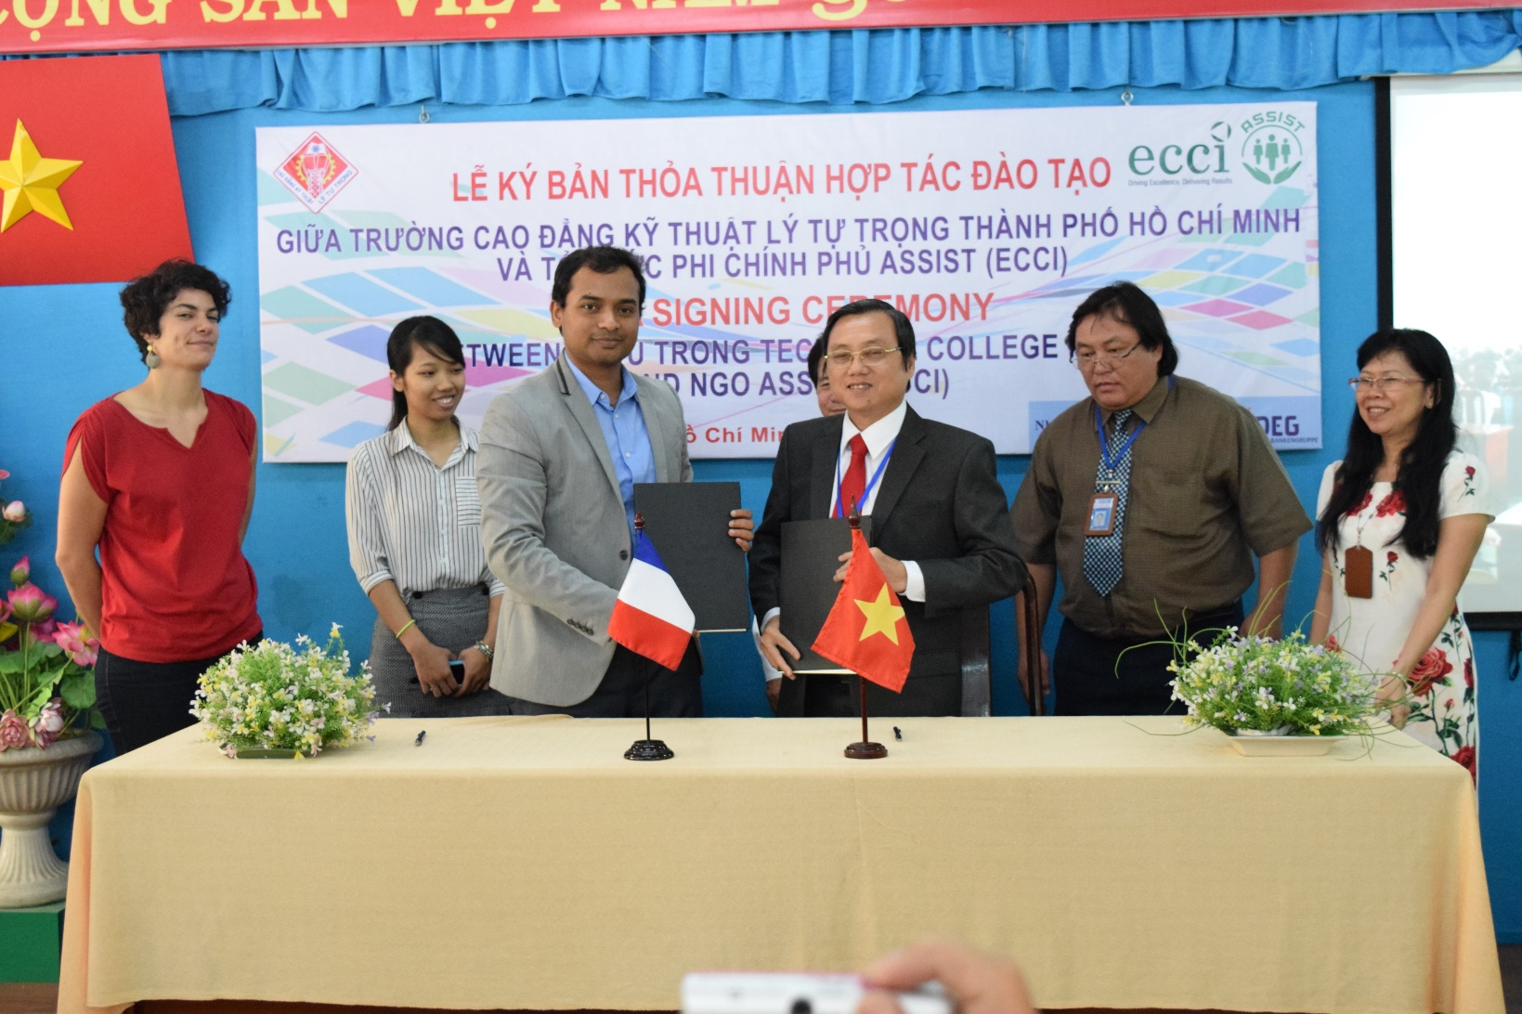
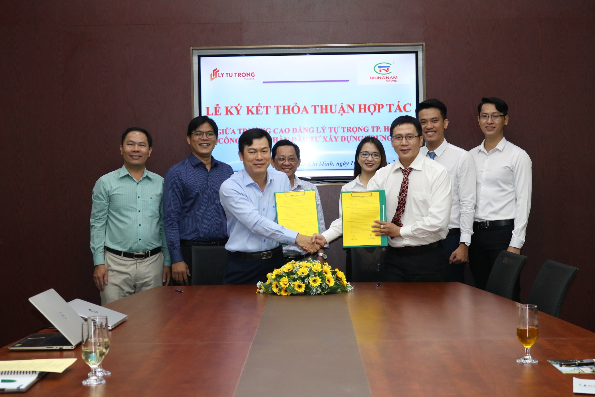
  3.1. Nhà trường và doanh nghiệp gặp gỡ, trao đổi để thống nhất rằng mối liên kết “nhà trường – doanh nghiệp” là tất yếu, khách quan
Xác định rõ những lợi ích mang lại cho cả hai bên: NT biết các yêu cầu sử dụng lao động của DN, từ đó điều chỉnh CĐR, chương trình và công tác tổ chức, quản lý đào tạo cho phù hợp. DN có nguồn nhân lực ổn định và phù hợp với nhu cầu phát triển sản xuất, kinh doanh của DN, DN không phải tốn chi phí và thời gian đào tạo lại. Còn SV được học, thực tập trên các trang thiết bị, máy móc hiện đại của DN, vừa học vừa làm ra các sản phẩm cho DN.
NHÂN VĂN – SÁNG TẠO – PHÁT TRIỂN – BỀN VỮNG

Slide 10
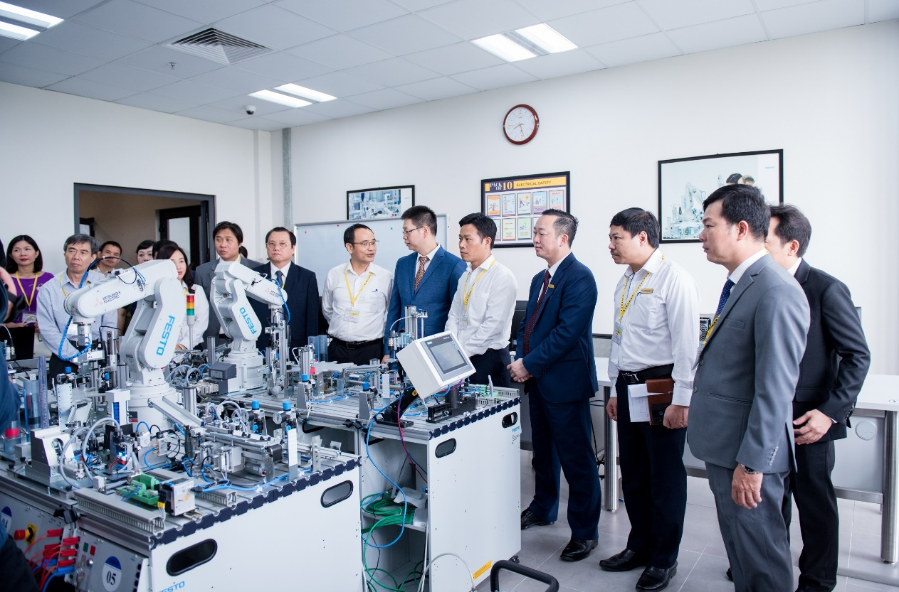
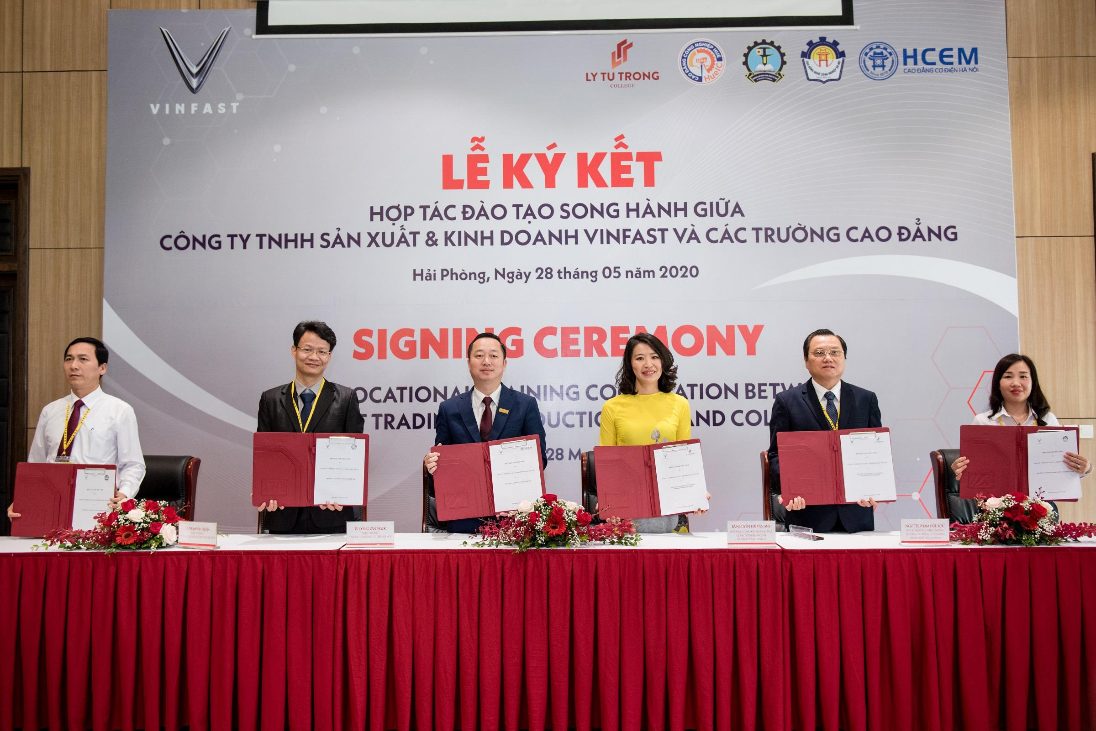
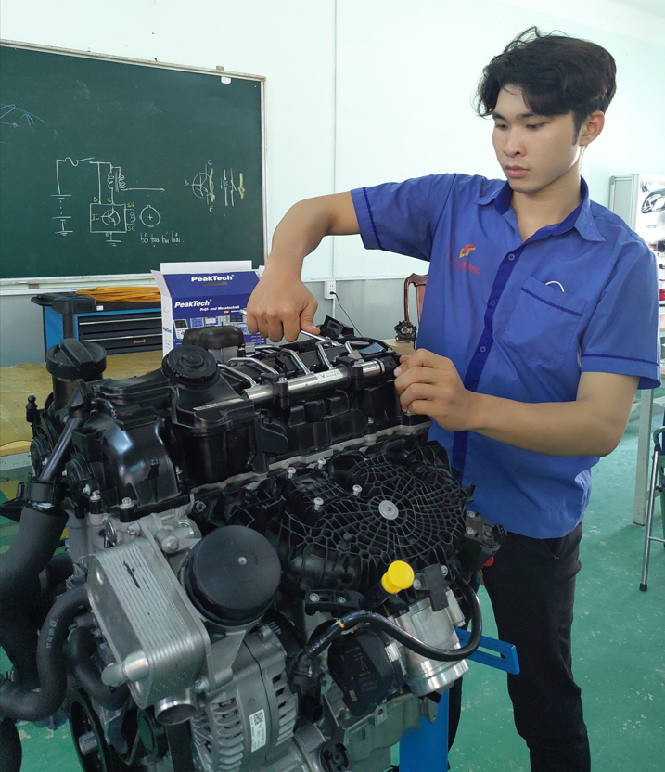
  3.1. Nhà trường và doanh nghiệp gặp gỡ, trao đổi để thống nhất rằng mối liên kết “nhà trường – doanh nghiệp” là tất yếu, khách quan
Tăng dần số lượng và chất lượng các chương trình “đào tạo kép”, “đào tạo song hành” giữa NT và DN để mang đến lợi ích cho cả 3 bên: Nhà trường - Doanh nghiệp - Sinh viên.
Chương trình “đào tạo song song” giữa NT và VINFAST
NHÂN VĂN – SÁNG TẠO – PHÁT TRIỂN – BỀN VỮNG

Slide 11
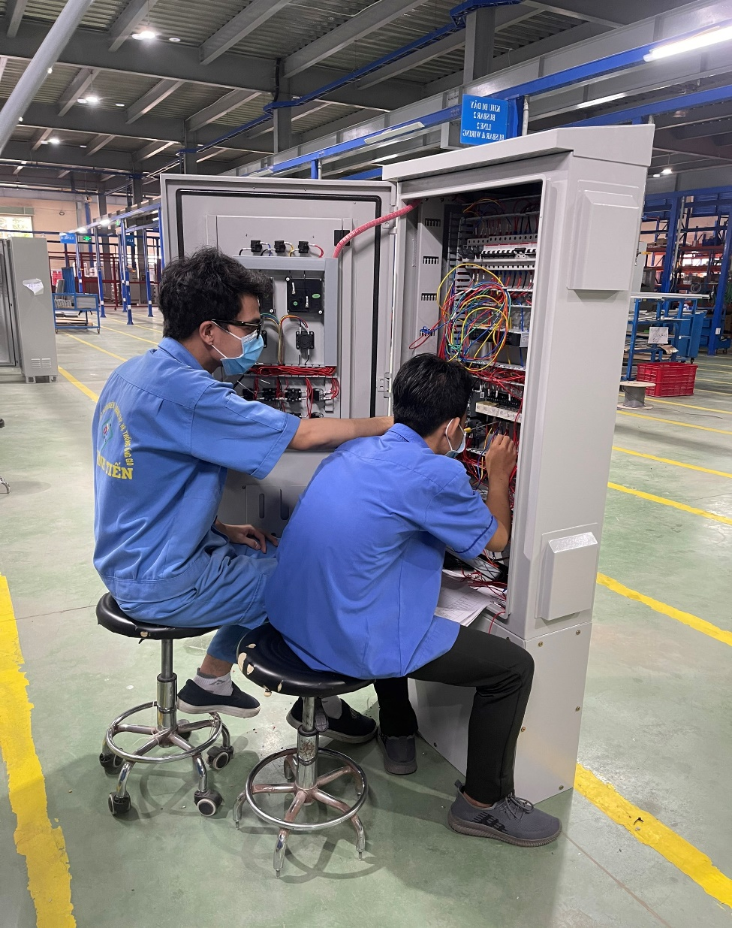
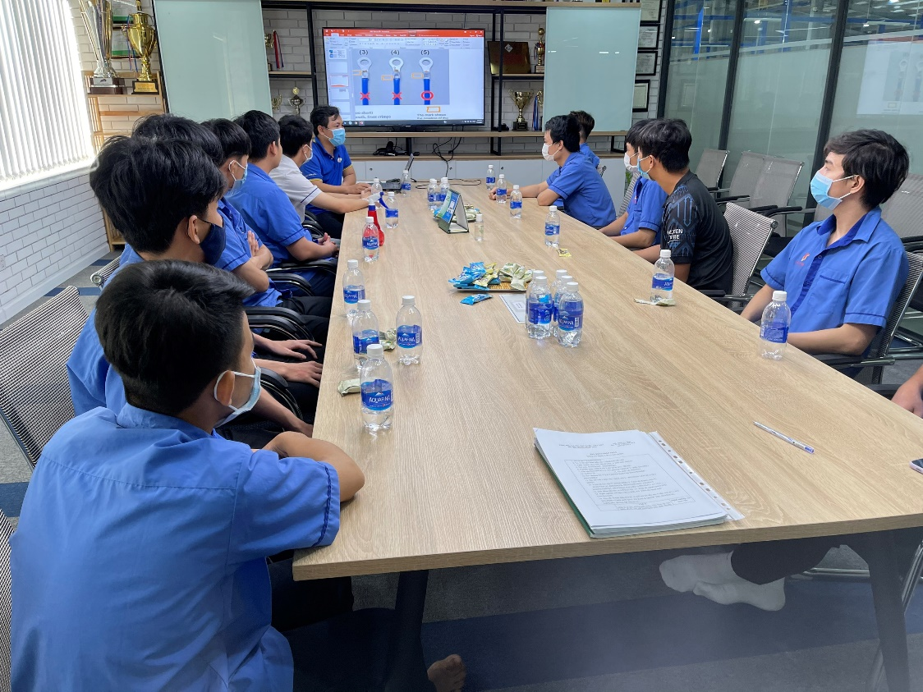
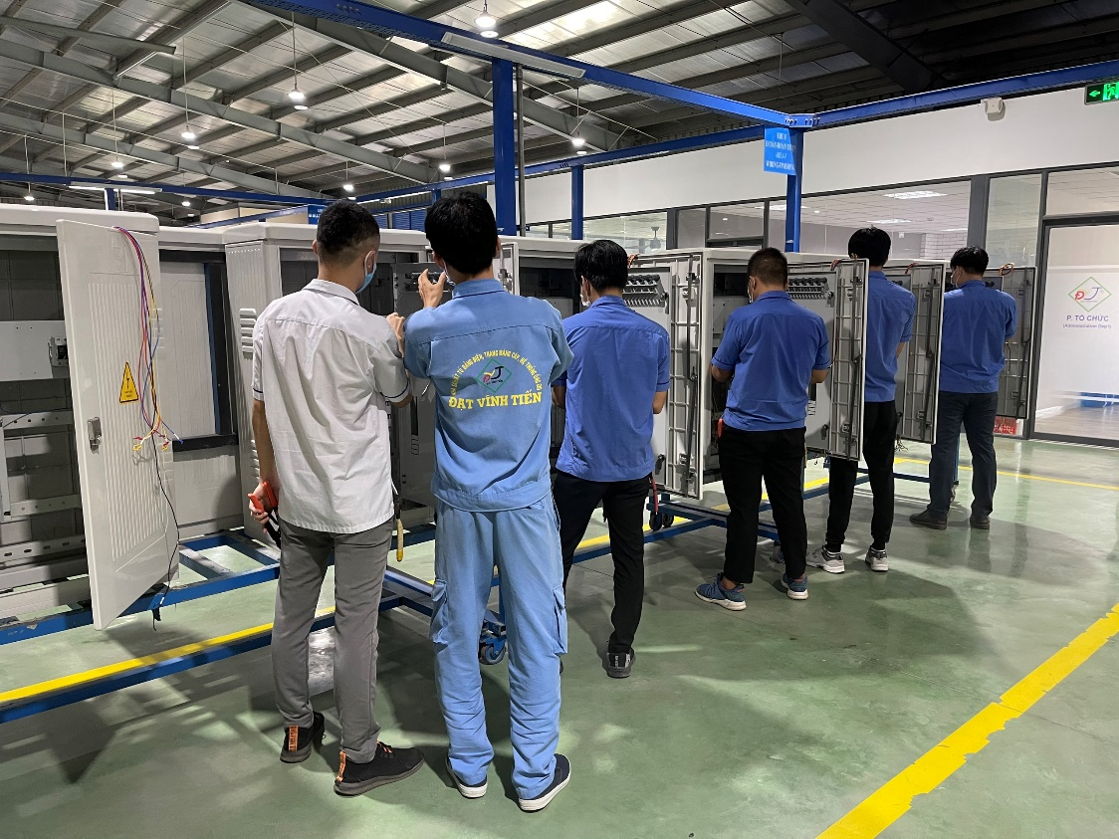
  3.1. Nhà trường và doanh nghiệp gặp gỡ, trao đổi để thống nhất rằng mối liên kết “nhà trường – doanh nghiệp” là tất yếu, khách quan
NT tuyển sinh và đào tạo theo chương trình đã thống nhất giữa NT và DN gọi là “đào tạo song hành” và DN tham gia đào tạo một số môn học trong chương trình gọi là “đào tạo kép”. Cả hai chương trình này đều được DN tài trợ thiết bị, máy móc hiện đại cho NT, tài trợ học bổng, phụ cấp tiền thực tập cho SV, hai bên tăng cường hợp tác nghiên cứu và chuyển giao công nghệ.
Chương trình “đào tạo kép” giữa NT và Công ty Đạt Vĩnh Tiến
NHÂN VĂN – SÁNG TẠO – PHÁT TRIỂN – BỀN VỮNG

Slide 12
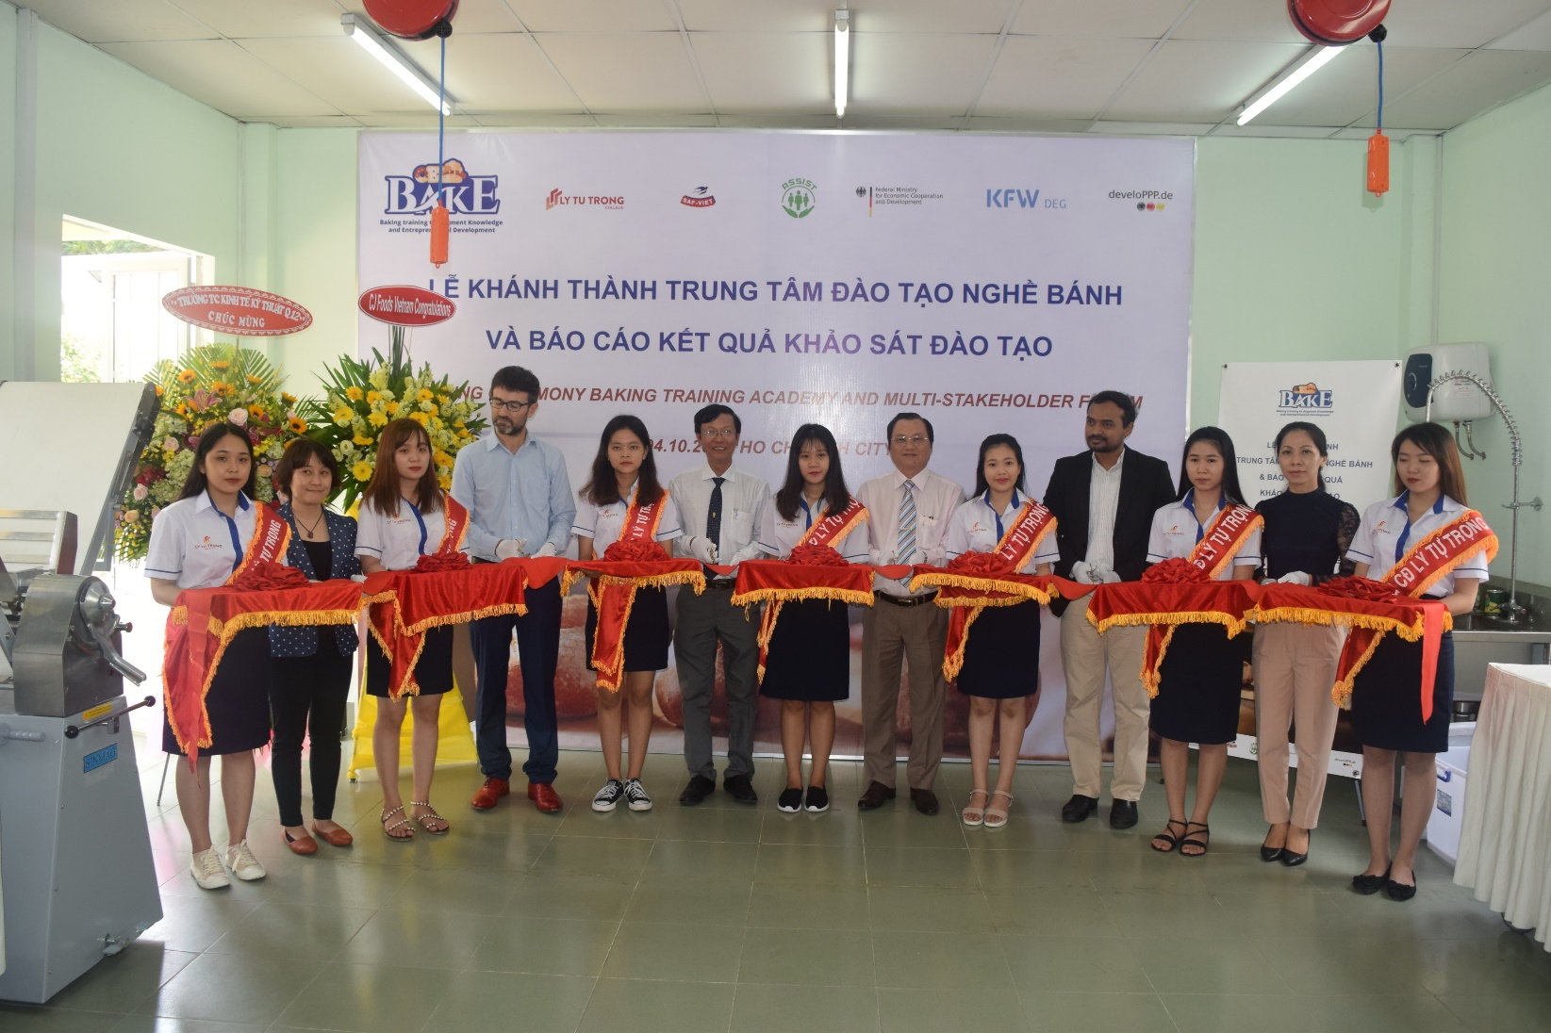
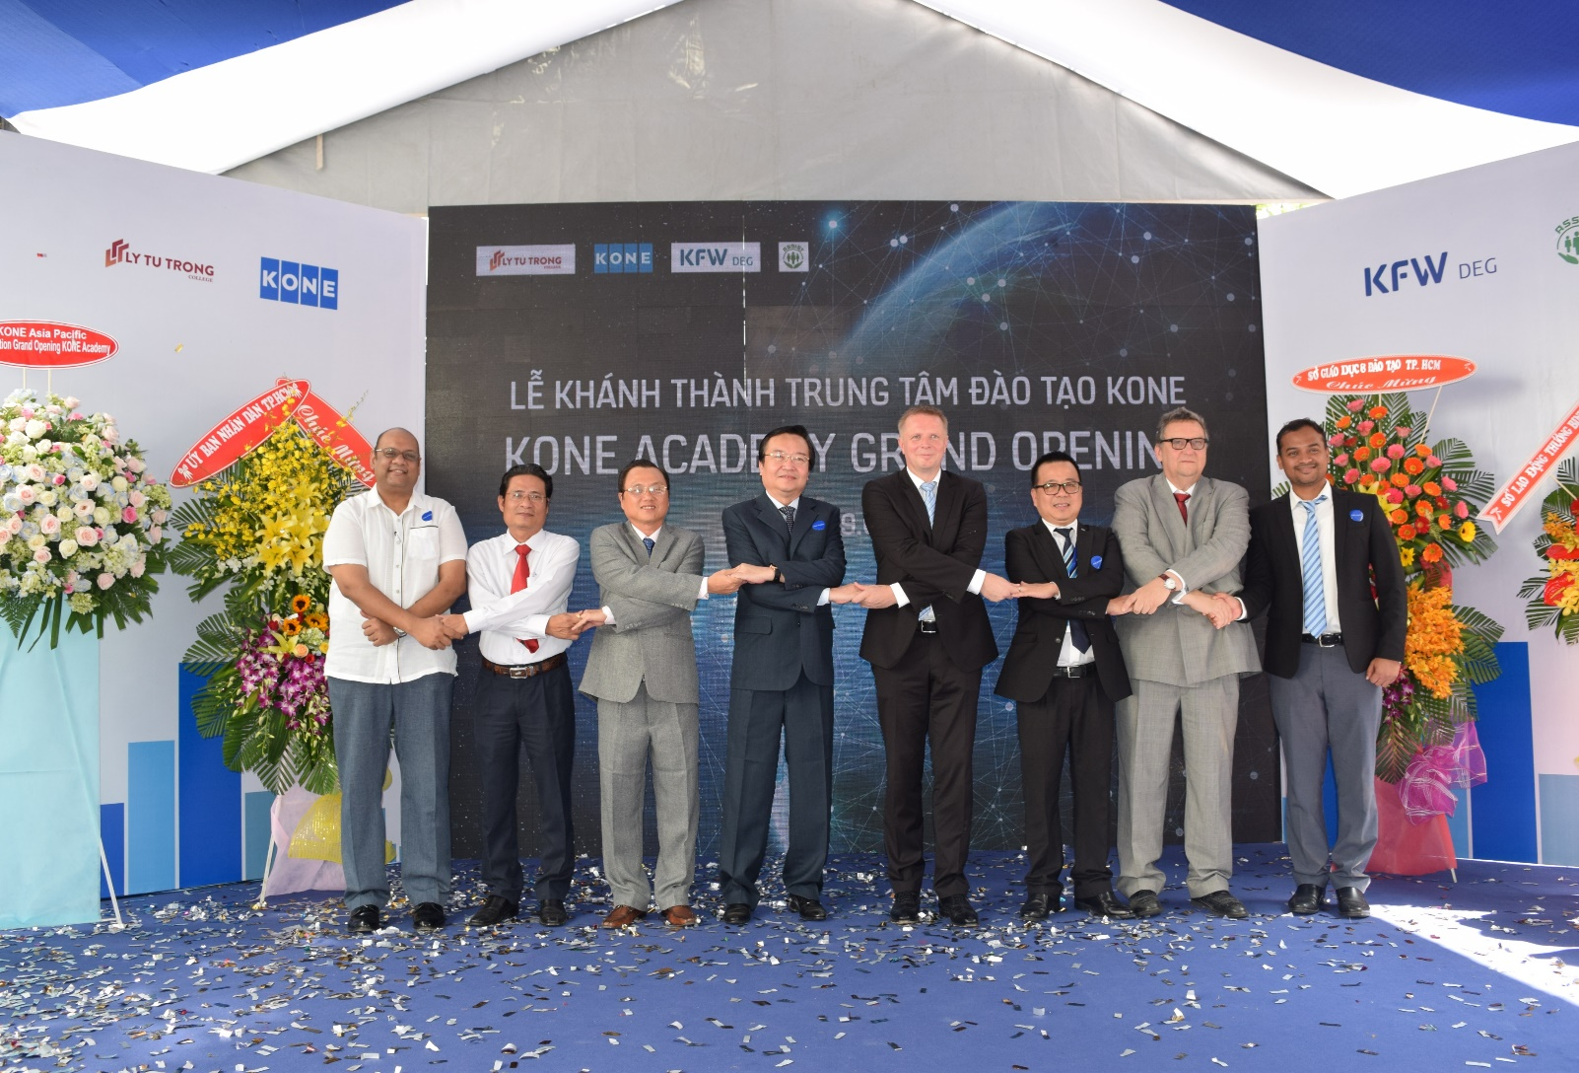
  3.1. Nhà trường và doanh nghiệp gặp gỡ, trao đổi để thống nhất rằng mối liên kết “nhà trường – doanh nghiệp” là tất yếu, khách quan
Một số lợi ích khác của quan hệ gắn kết giữa NT và DN, đó là cả NT và DN đều nâng cao được uy tín trong xã hội, quan hệ hợp tác hiệu quả sẽ giúp khẳng định thương hiệu của cả hai bên theo những chiều hướng rất tích cực.
NHÂN VĂN – SÁNG TẠO – PHÁT TRIỂN – BỀN VỮNG

Slide 13
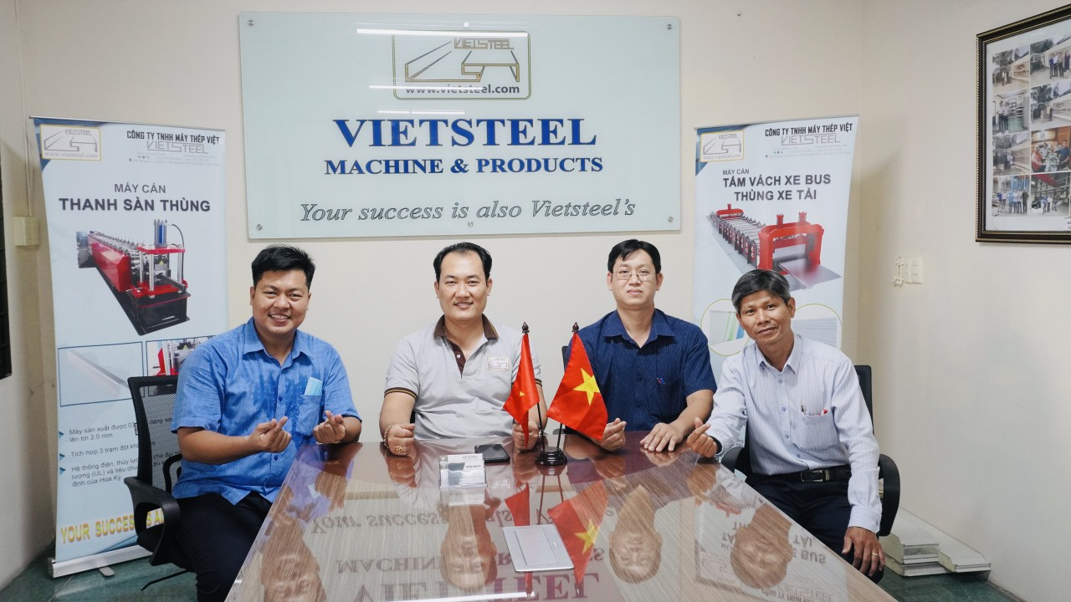
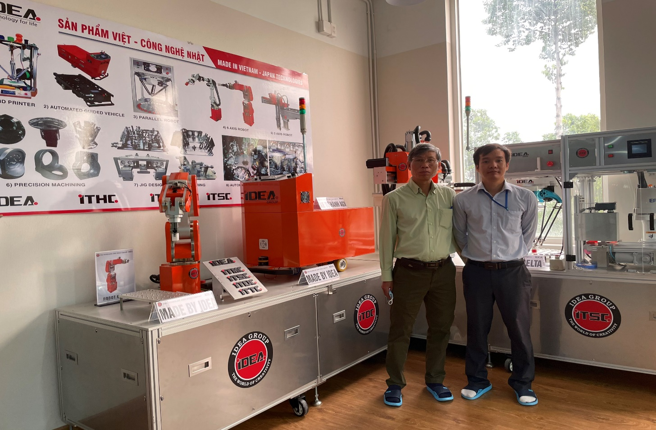
  3.2. NT chủ động mời DN tham gia điều chỉnh chương trình đào tạo, cập nhật kiến thức hàng năm trong bài giảng để đáp ứng sự thay đổi nhanh về CN và KT tại DN, tăng thời lượng thực hành, thực tập tại DN cho SV
NT tích cực và chủ động tăng cường hợp tác đào tạo với DN như: xây dựng chương trình đào tạo, xây dựng chuẩn đầu ra, phân bổ chương trình để DN tham gia đào tạo một số môn học, hội thảo KH, báo cáo chuyên đề về công nghệ hiện đại, tham gia tổ chức và hỗ trợ các hội thi giỏi nghề cho SV, thi Startup, tạo điều kiện thuận lợi cho SV thực tập tốt nghiệp...; NT phối hợp với DN tăng cường cung cấp kiến thức về kỹ năng sống cho SV.
NHÂN VĂN – SÁNG TẠO – PHÁT TRIỂN – BỀN VỮNG

Slide 14
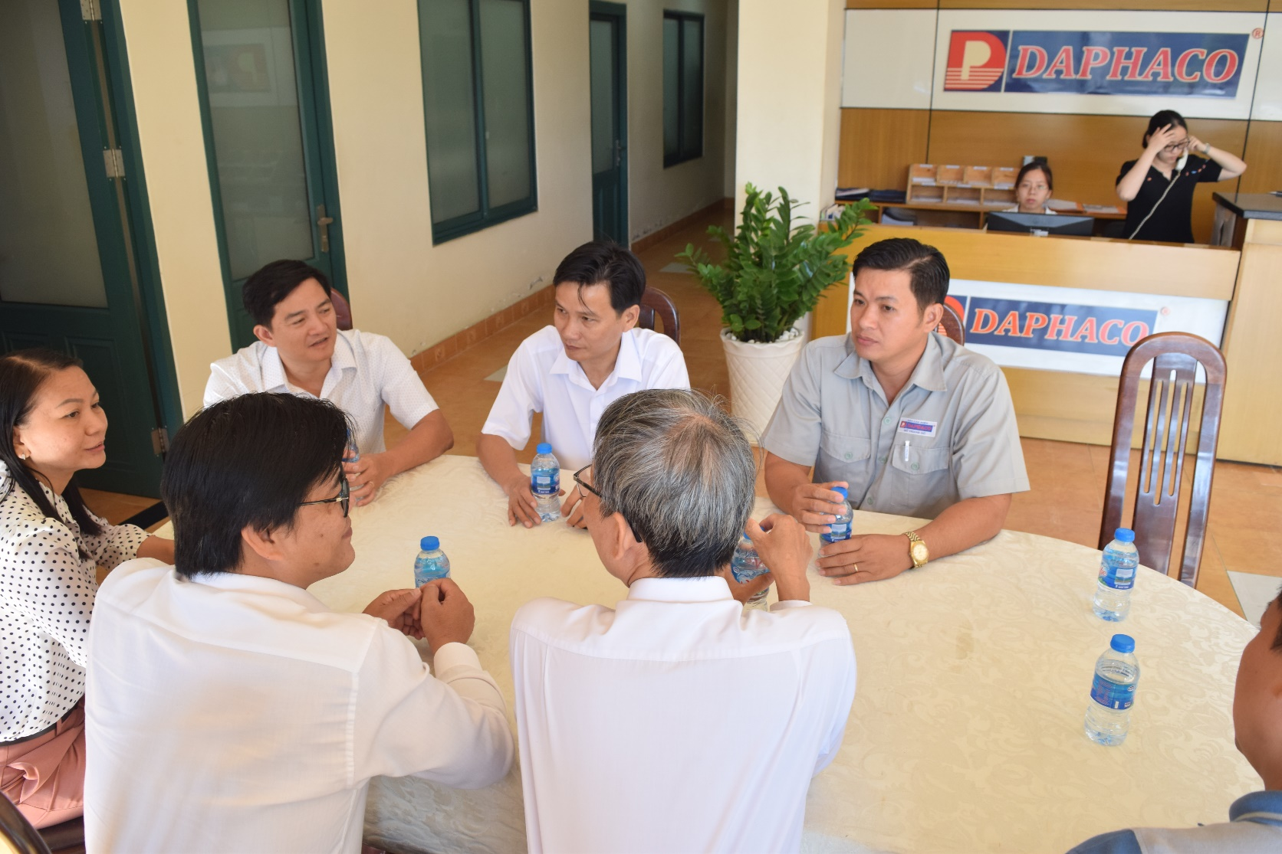
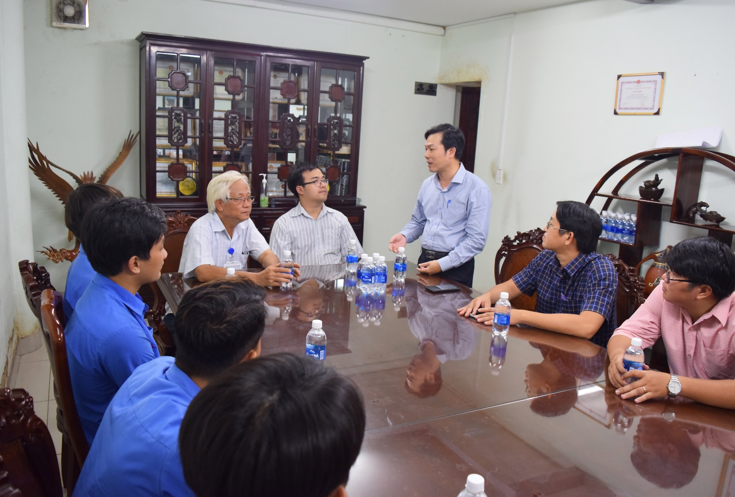
  3.2. NT chủ động mời DN tham gia điều chỉnh chương trình đào tạo, cập nhật kiến thức hàng năm trong bài giảng để đáp ứng sự thay đổi nhanh về CN và KT tại DN, tăng thời lượng thực hành, thực tập tại DN cho SV
NT cũng đã và đang tích cực chuyển đổi cơ cấu đào tạo theo hướng gia tăng các chương trình đào tạo ứng dụng kết hợp với việc phát triển các hoạt động thực hành tại DN.
NHÂN VĂN – SÁNG TẠO – PHÁT TRIỂN – BỀN VỮNG

Slide 15
  3.3. Thực hiện khảo sát, thu thập ý kiến đánh giá của đơn vị sử dụng lao động về mức độ đáp ứng của SV tốt nghiệp đang làm việc tại các doanh nghiệp
Định kỳ 6 tháng, NT tổ chức thực hiện khảo sát, thu thập ý kiến đánh giá của đơn vị sử dụng lao động về mức độ đáp ứng của SV tốt nghiệp đang làm việc tại các DN có sử dụng lao động của trường sau khi SV tốt nghiệp.
Kết quả trong 2021 tỷ lệ SV tốt nghiệp có việc làm đúng ngành nghề trên 95%, với mức lương tháng khởi điểm bình quân là khoảng từ 8 triệu đến 15 triệu đồng. SV làm việc ổn định tại các DN và không bỏ việc.
Qua khảo sát, nếu SV nào chưa có việc làm hoặc làm không đúng chuyên ngành, thì NT sẽ gọi cho SV để giới thiệu những DN có nhu cầu tuyển dụng.
Thông qua trang website http://vieclam.lttc.edu.vn, SV dễ dàng tìm DN phù hợp để thực tập và ứng tuyển xin việc làm đúng chuyên ngành. Có 100% SV tốt nghiệp của được trường giới thiệu việc làm phù hợp với ngành nghề đào tạo cho DN.
NHÂN VĂN – SÁNG TẠO – PHÁT TRIỂN – BỀN VỮNG

Slide 16
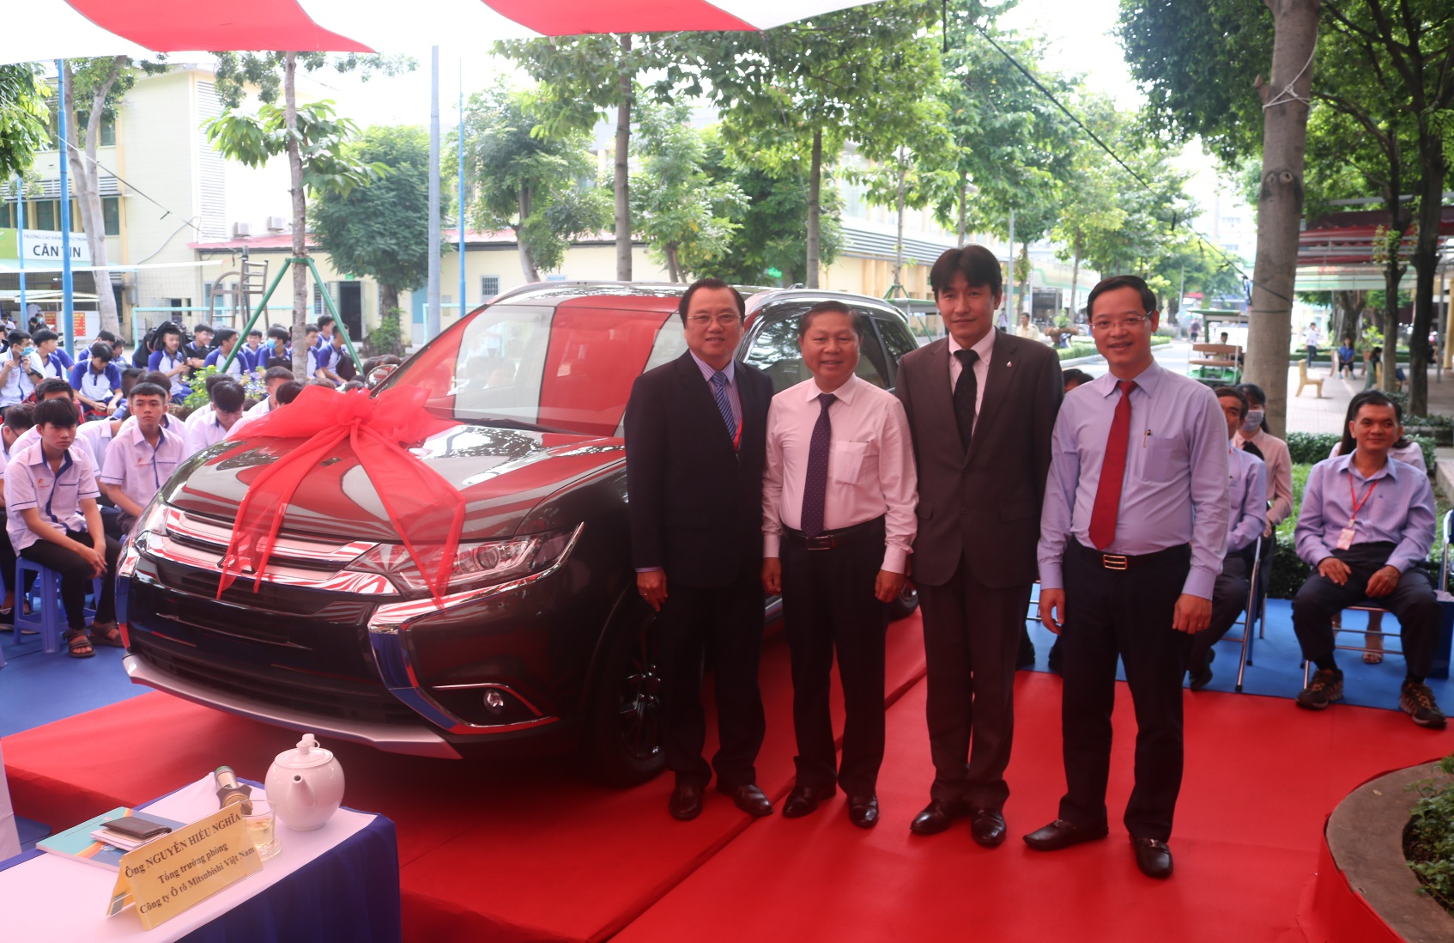
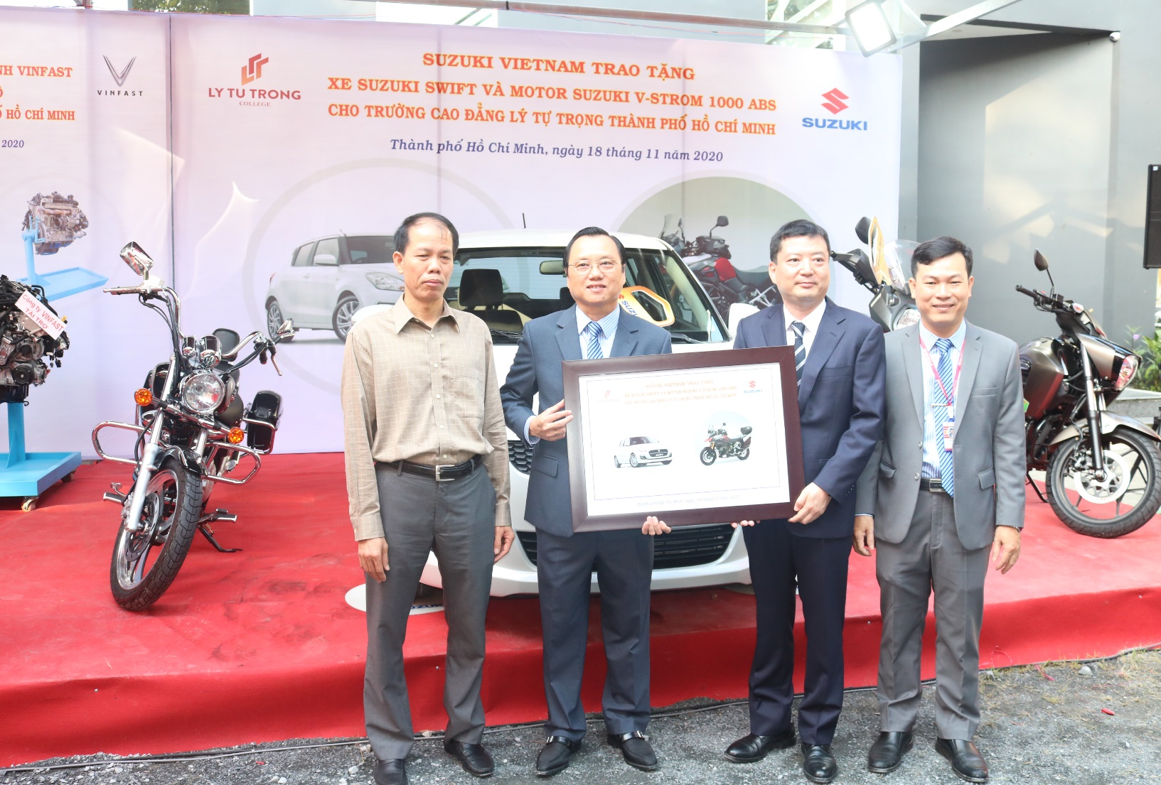
  3.4. Vận động doanh nghiệp tài trợ các trang thiết bị hiện đại phục vụ công tác đào tạo của trường
Nhận thức rõ về cơ sở vật chất mà đặc biệt là máy móc, thiết bị dạy thực hành đóng vai trò hết sức quan trọng, quyết định đến chất lượng đào tạo. NT vận động DN tài trợ trang thiết bị, máy móc hiện đại phù hợp với chương trình đào tạo của trường.
NHÂN VĂN – SÁNG TẠO – PHÁT TRIỂN – BỀN VỮNG

Slide 17
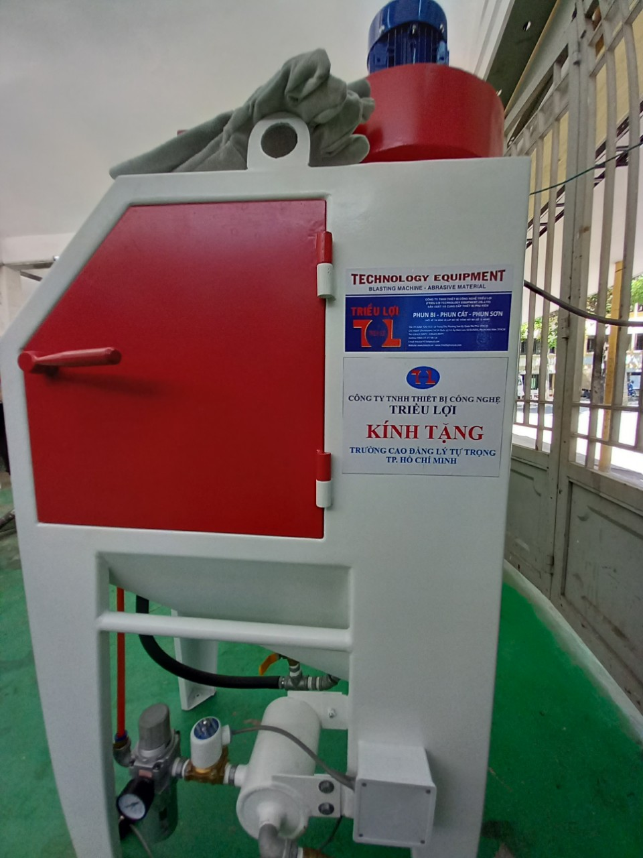
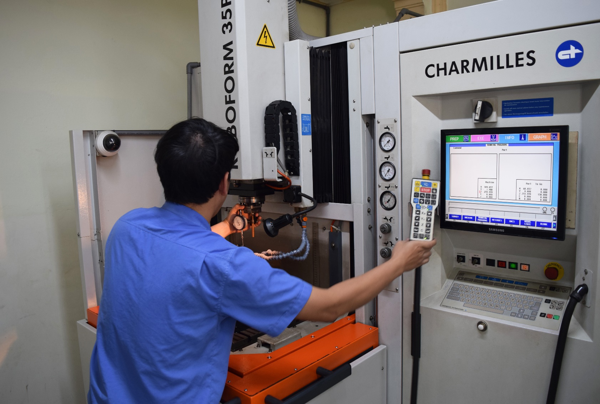
  3.4. Vận động doanh nghiệp tài trợ các trang thiết bị hiện đại phục vụ công tác đào tạo của trường
NT luôn quan tâm tìm hiểu, đề xuất cùng DN nghiên cứu chế tạo và đầu tư những máy móc thiết bị hiện đại phù hợp với chương trình đào tạo được cập nhật liên tục, song song tiếp cận với máy móc thiết bị các DN đang sử dụng.
NHÂN VĂN – SÁNG TẠO – PHÁT TRIỂN – BỀN VỮNG

Slide 18
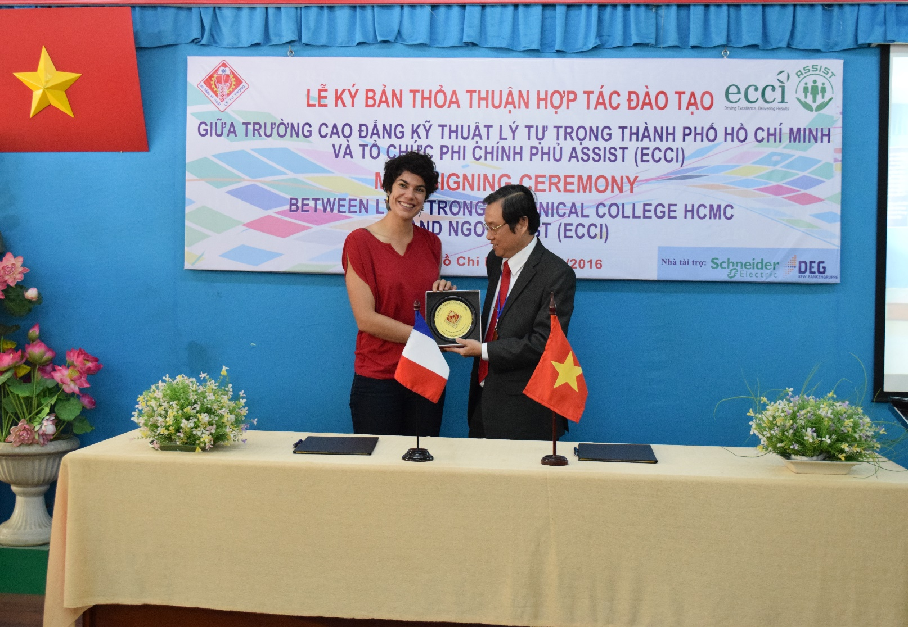
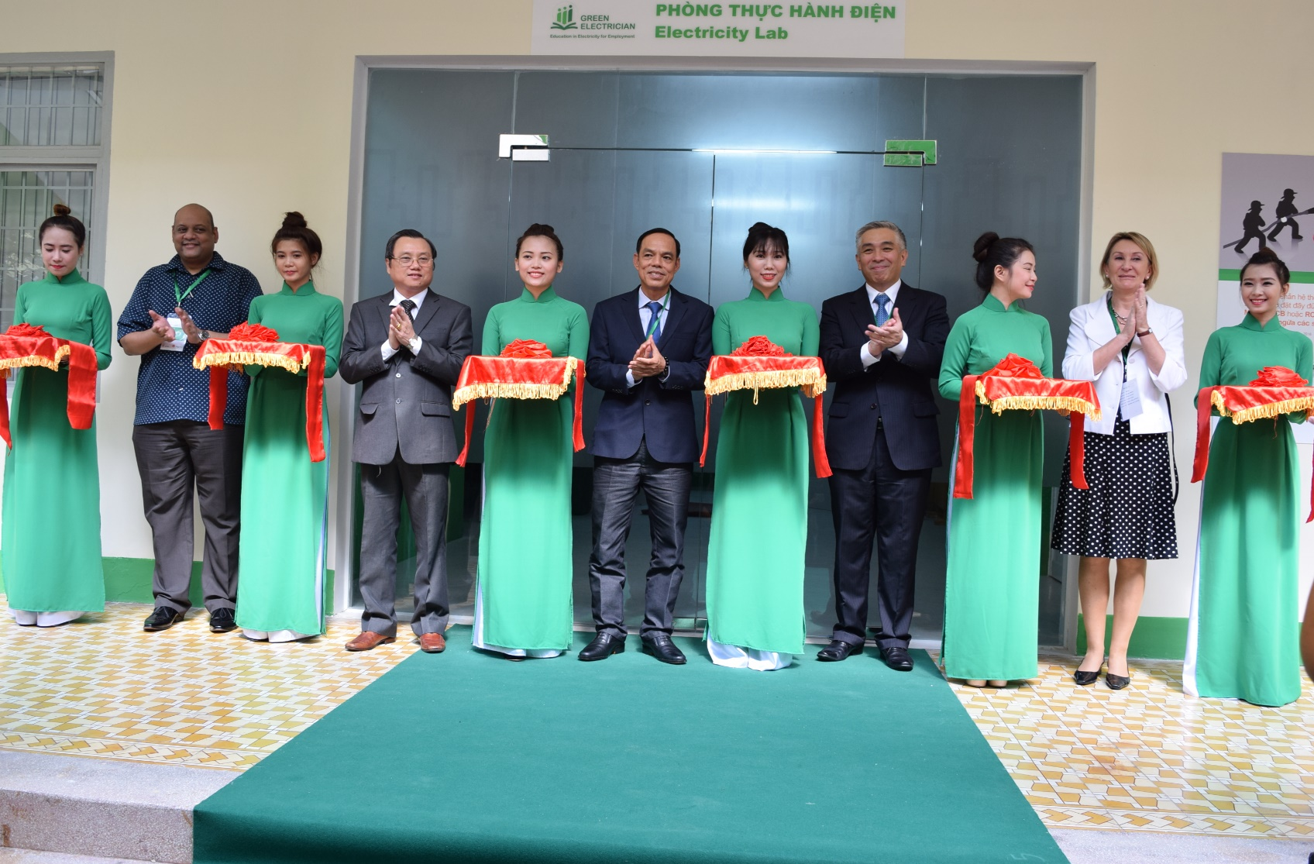
  3.4. Vận động doanh nghiệp tài trợ các trang thiết bị hiện đại phục vụ công tác đào tạo của trường
Thực hiện chủ trương khuyến khích xã hội hóa giáo dục nghề nghiệp, NT đã liên hệ và nhận được sự hỗ trợ, hợp tác của nhiều DN, tổ chức trong và ngoài nước cho công tác đào tạo của NT.
NHÂN VĂN – SÁNG TẠO – PHÁT TRIỂN – BỀN VỮNG

Slide 19
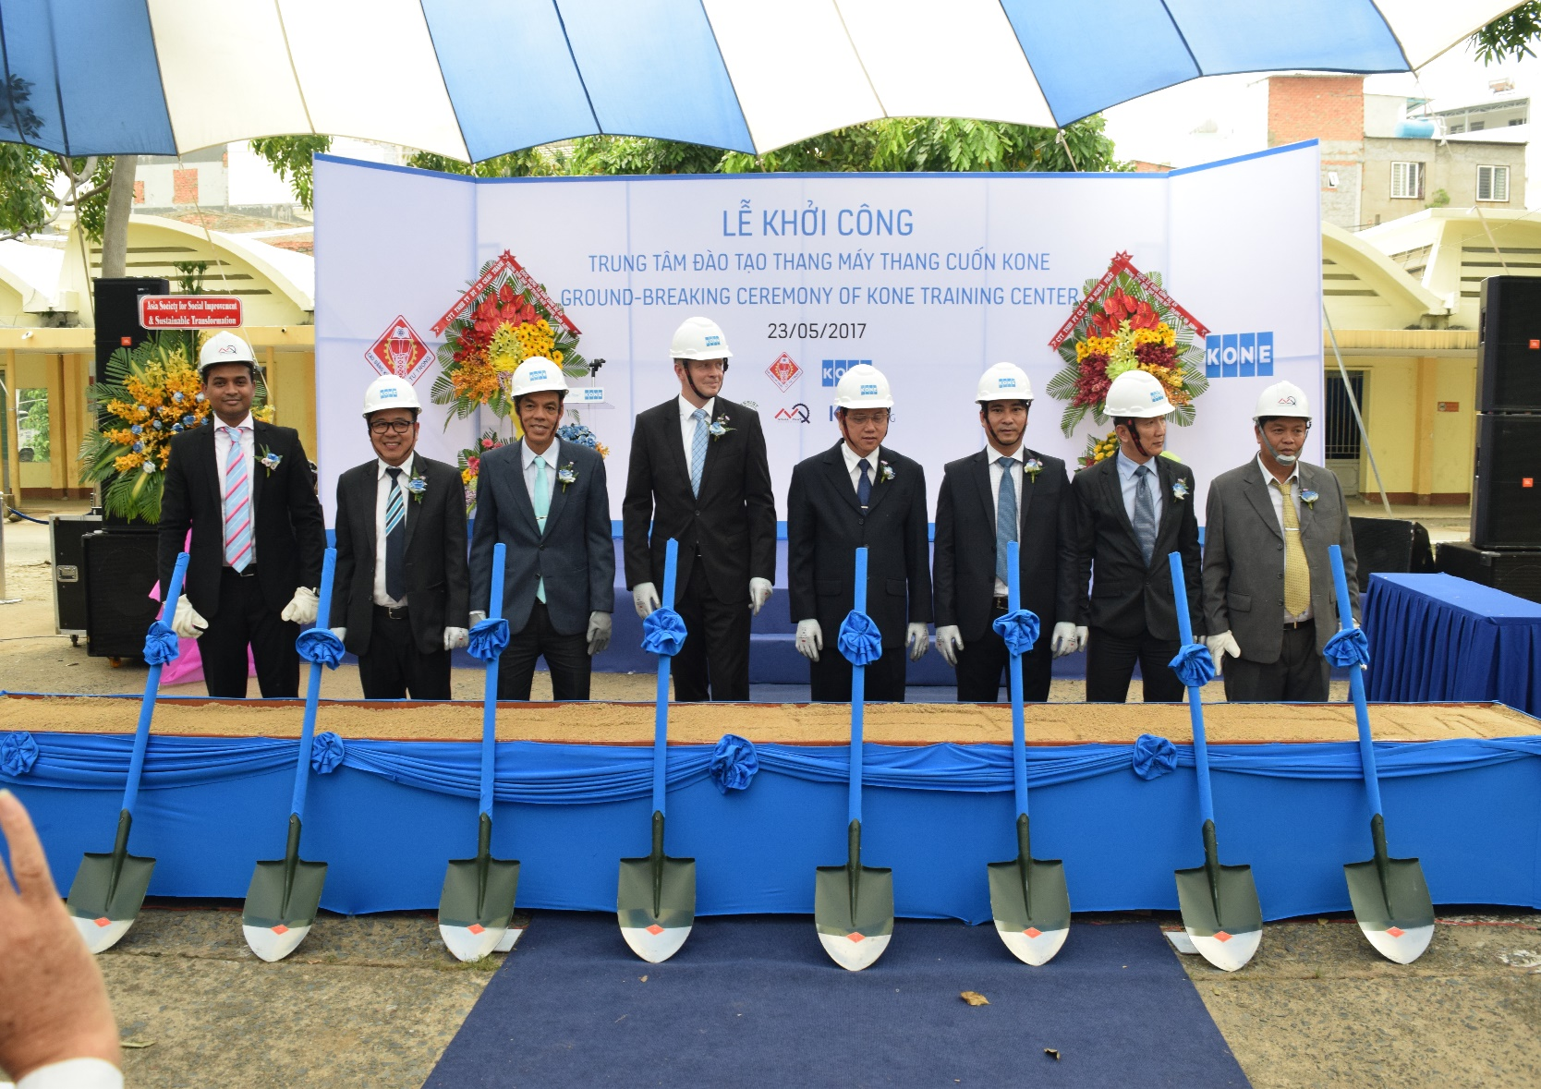
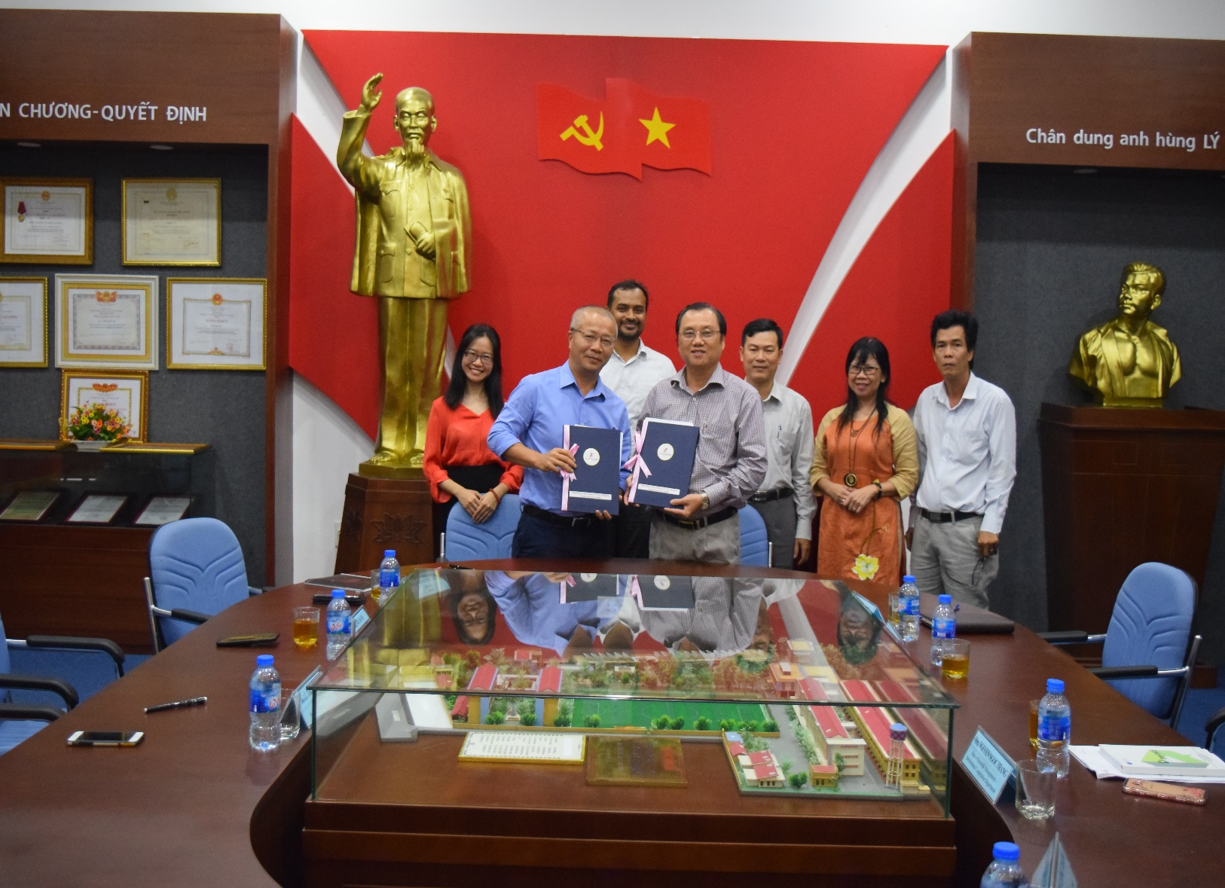
  3.4. Vận động doanh nghiệp tài trợ các trang thiết bị hiện đại phục vụ công tác đào tạo của trường
Thực hiện chủ trương khuyến khích xã hội hóa giáo dục nghề nghiệp, NT đã liên hệ và nhận được sự hỗ trợ, hợp tác của nhiều DN, tổ chức trong và ngoài nước cho công tác đào tạo của NT.
NHÂN VĂN – SÁNG TẠO – PHÁT TRIỂN – BỀN VỮNG

Slide 20
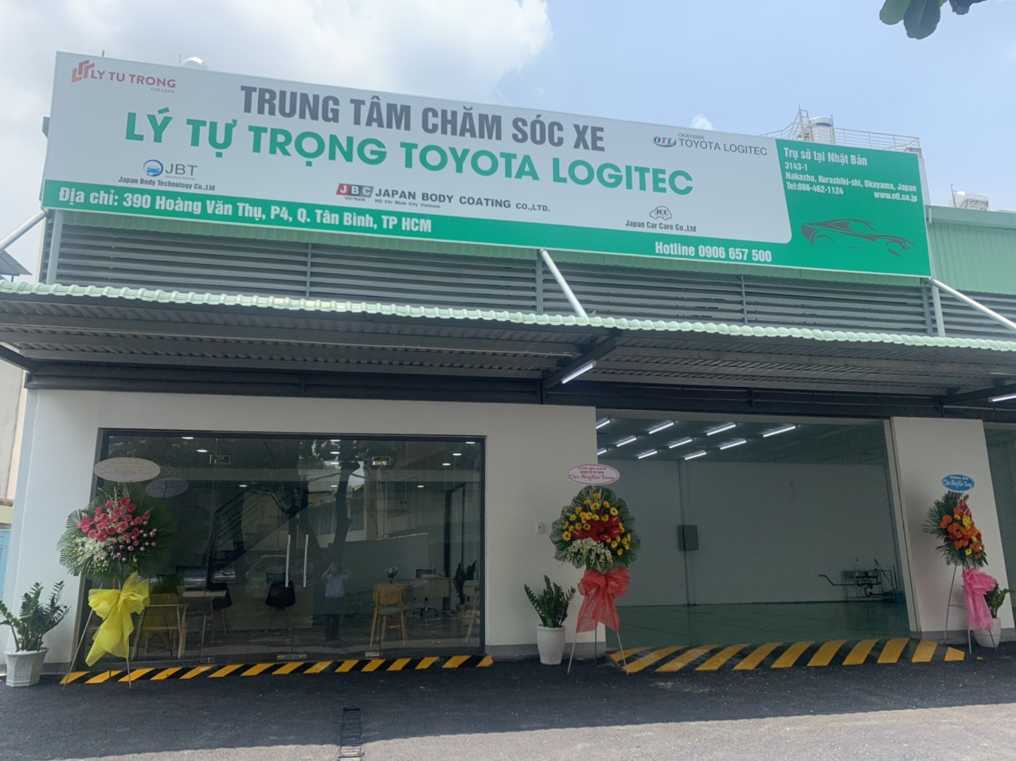
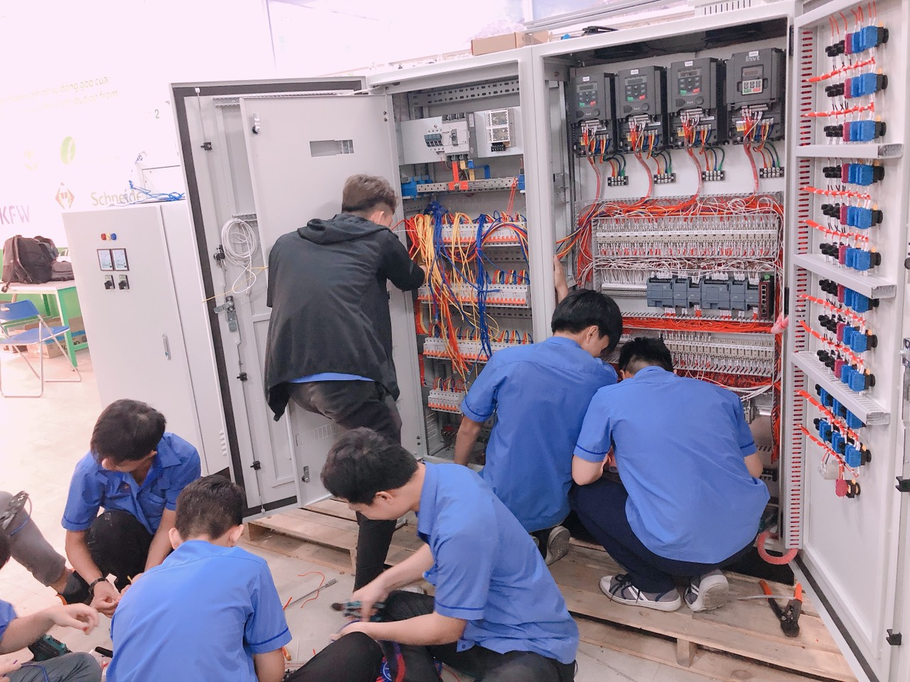
  3.4. Vận động doanh nghiệp tài trợ các trang thiết bị hiện đại phục vụ công tác đào tạo của trường
NT tiến hành ký kết hợp tác với các doanh nghiệp, nhất là các Tập đoàn, các công ty nước ngoài có thương hiệu lớn, ... để thành lập các Trung tâm thực hành sửa chữa tại các khoa với sự hỗ trợ thiết bị, máy móc, vật tư của doanh nghiệp.
NHÂN VĂN – SÁNG TẠO – PHÁT TRIỂN – BỀN VỮNG

Slide 21
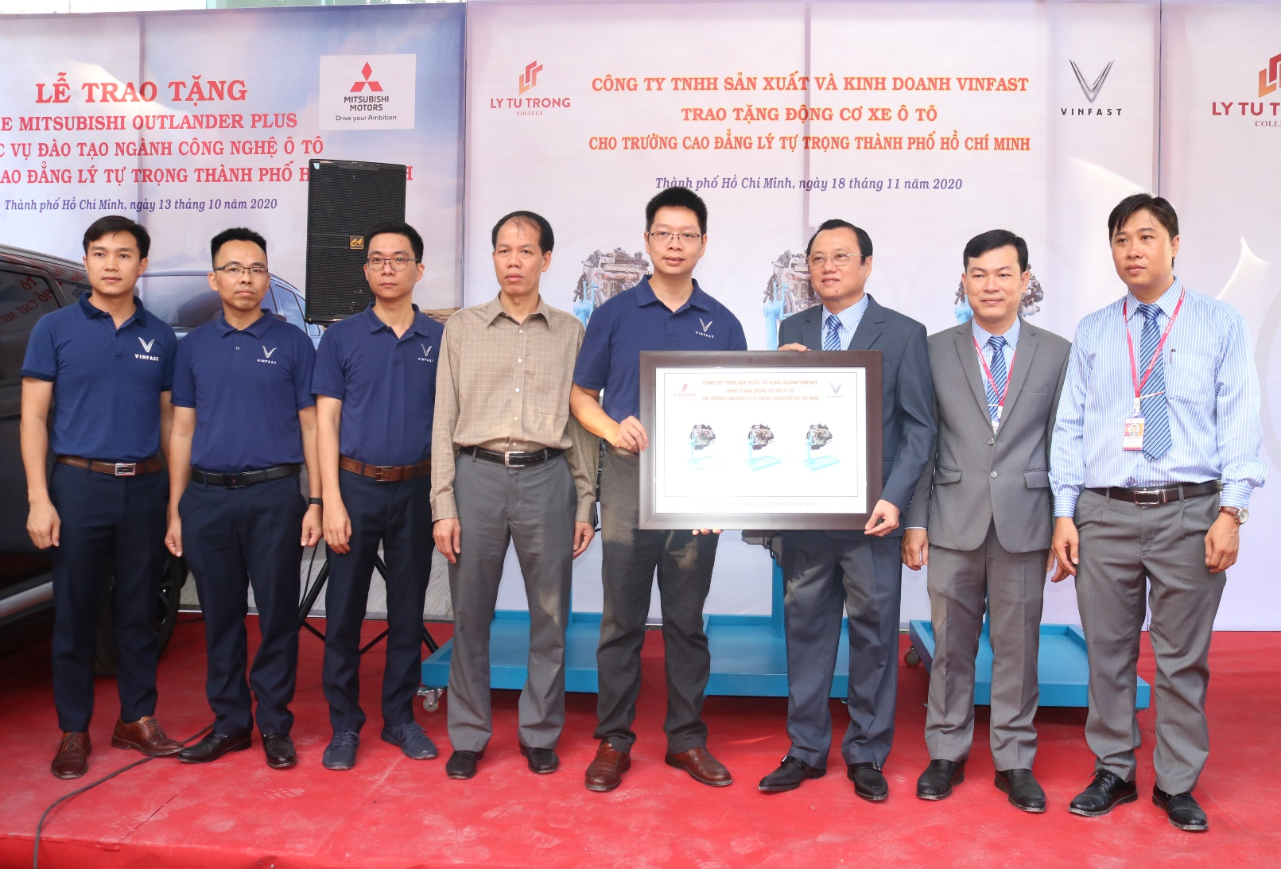
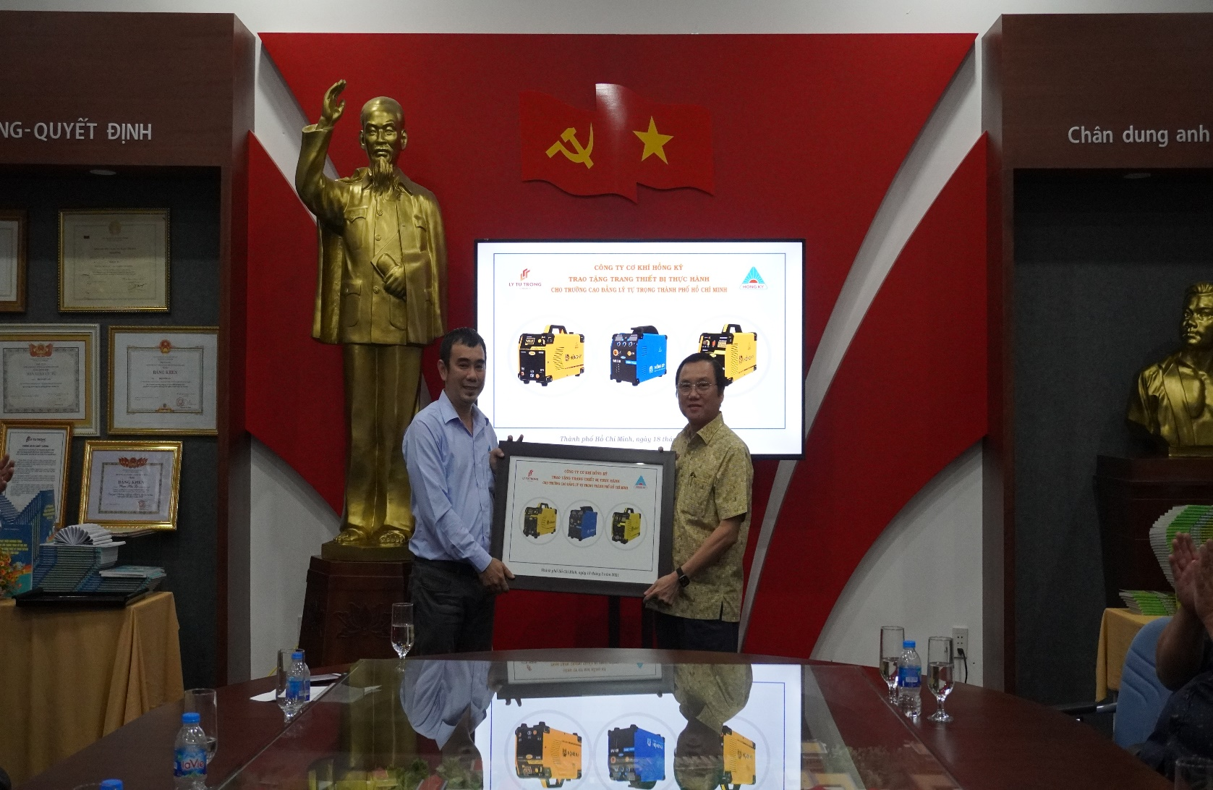
  4. ĐỀ XUẤT, KIẾN NGHỊ
Đề nghị Bộ Lao động Thương binh và Xã hội, Tổng cục giáo dục nghề nghiệp có chính sách đãi ngộ cụ thể cho những DN tích cực tham gia đào tạo gắn kết giữa các cơ sở giáo dục nghề nghiệp với DN.
NHÂN VĂN – SÁNG TẠO – PHÁT TRIỂN – BỀN VỮNG

Slide 22
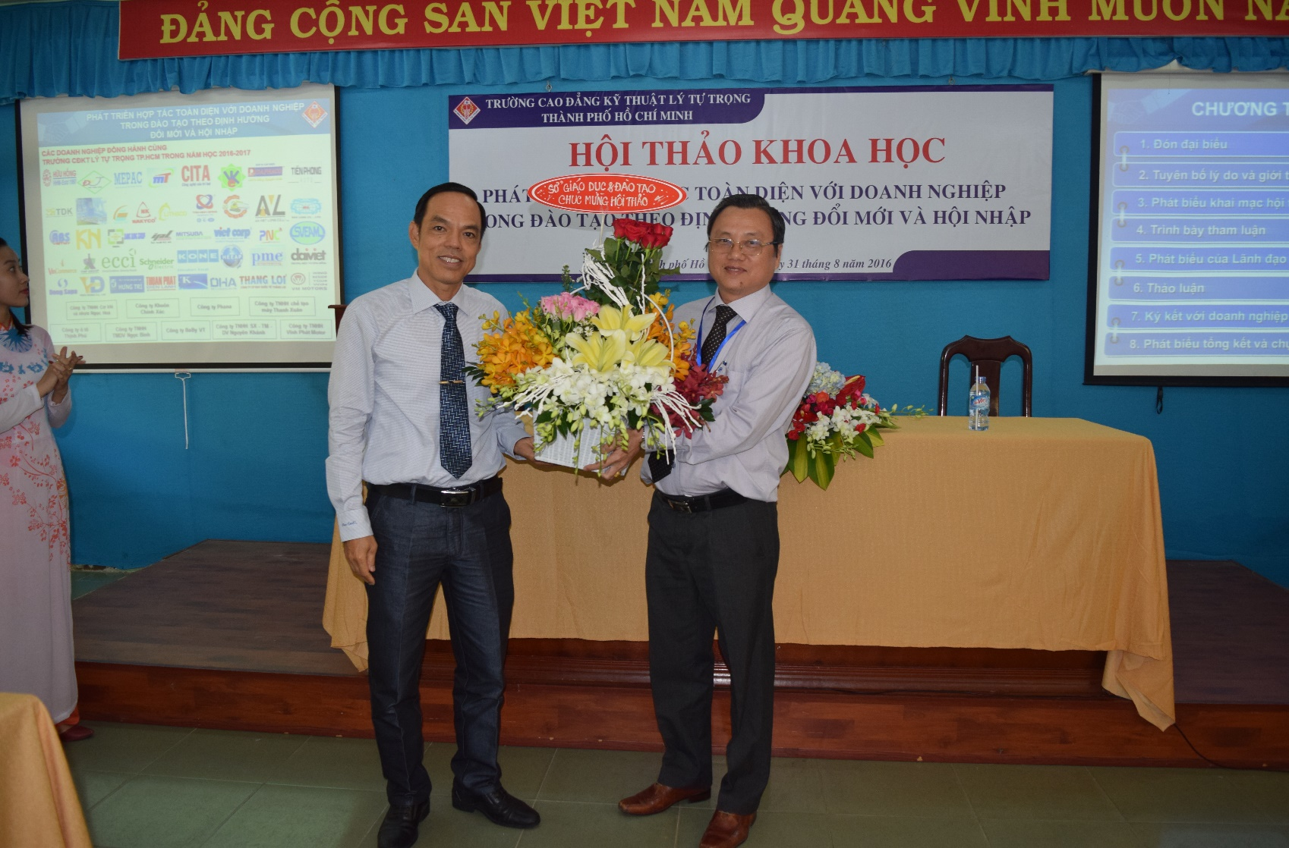
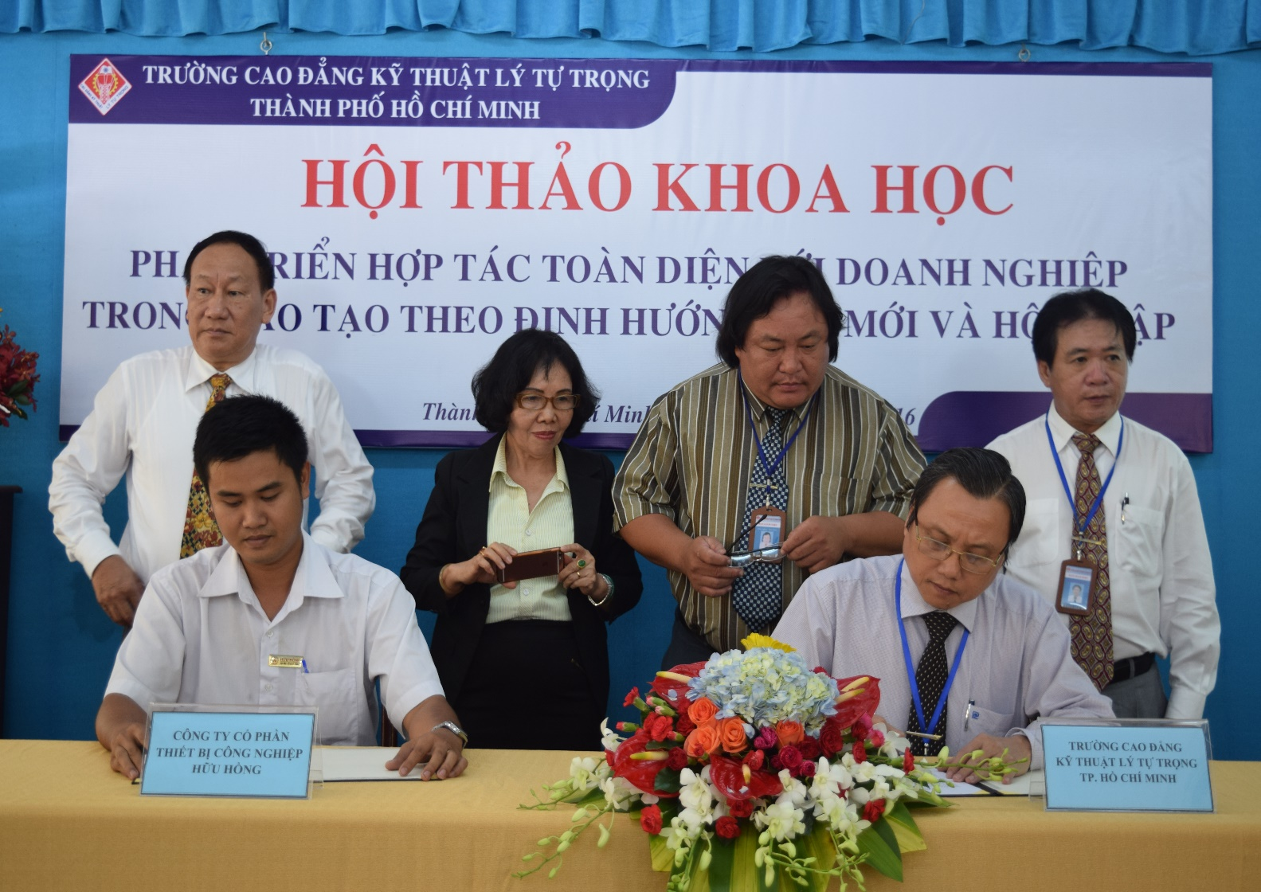
  4. ĐỀ XUẤT, KIẾN NGHỊ
Bộ Lao động Thương binh và Xã hội TP.HCM tổ chức nhiều hội thảo về gắn kết giữa các cơ sở giáo dục nghề nghiệp với DN để các trường có thể trao đổi kinh nghiệm, học hỏi về việc phát triển mối liên kết đào tạo giữa NT và DN.
NHÂN VĂN – SÁNG TẠO – PHÁT TRIỂN – BỀN VỮNG

Slide 23
  5. KẾT LUẬN
Có thể khẳng định rằng mối gắn kết giữa NT và DN rất quan trọng và cần thiết cho việc đảm bảo và nâng cao chất lượng đào tạo của NT, cũng là nguồn nhân lực có chất lượng cho các DN.
Trường Cao đẳng Lý Tự Trọng Thành phố Hồ Chí Minh và các DN đã cùng thực hiện những giải pháp nhằm xây dựng và thắt chặt mối liên kết này một cách bền vững. Coi đó là phương án để đạt được sự đồng thuận và mang lại nhiều lợi ích thiết thực, lâu dài cho cả hai phía trong quá trình tuyển sinh, đào tạo, phát triển của NT và cung cấp nguồn nhân lực cho DN.
NT và DN đều có thêm nhiều cơ hội để phát triển và thành công trong bối cảnh Cuộc cách mạng công nghiệp lần thứ tư, thời đại công nghệ số và hội nhập quốc tế.
NHÂN VĂN – SÁNG TẠO – PHÁT TRIỂN – BỀN VỮNG

Slide 24

TRÂN TRỌNG CẢM ƠN

